Slide 1


INDICADOR DE TRANSPARÊNCIA ATIVA
​
Botão "Quadro de Serviços"​

Slide 2



Sobre o Botão “Quadro de Serviços”
O Botão “Quadro de Serviços” é uma seção disponibilizada nos portais dos órgãos e entidades municipais que reúne e organiza informações sobre os serviços públicos oferecidos ao cidadão, com acesso à Carta de Serviços ao Cidadão e aos equipamentos públicos da unidade.
Seu objetivo é promover a transparência ativa e facilitar o acesso do cidadão às informações sobre os serviços públicos oferecidos pelos órgãos e entidades municipais, permitindo a consulta dos serviços disponíveis e de suas respectivas Cartas de Serviços.

Slide 3




Etapas para Construção do Quadro de Serviços
Busca de informações internas
Construção / Atualização do Quadro de Serviços
Escolha do ponto focal
Capacitação

Slide 4
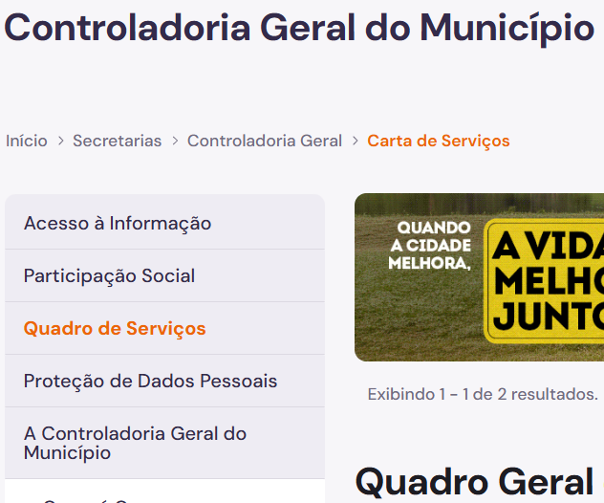
Orientações para criação ou atualização do Botão “Quadro de Serviços”
Todos os sites institucionais dos órgãos da Administração Pública Municipal possuem o padrão de publicação dos Botões “Acesso à Informação”, “Participação Social” e “Quadro de Serviços”. ​
Como regra, a criação ou a alteração de qualquer um deles deve ser habilitada pela Secretaria Executiva de Comunicação (SECOM): atualizar@prefeitura.sp.gov.br.
Depois de habilitado, o Botão "Quadro de Serviços" deverá estar localizado no menu principal da página inicial do site do órgão ou entidade, devendo sempre ocupar a terceira posição na ordem dos botões.

Slide 5
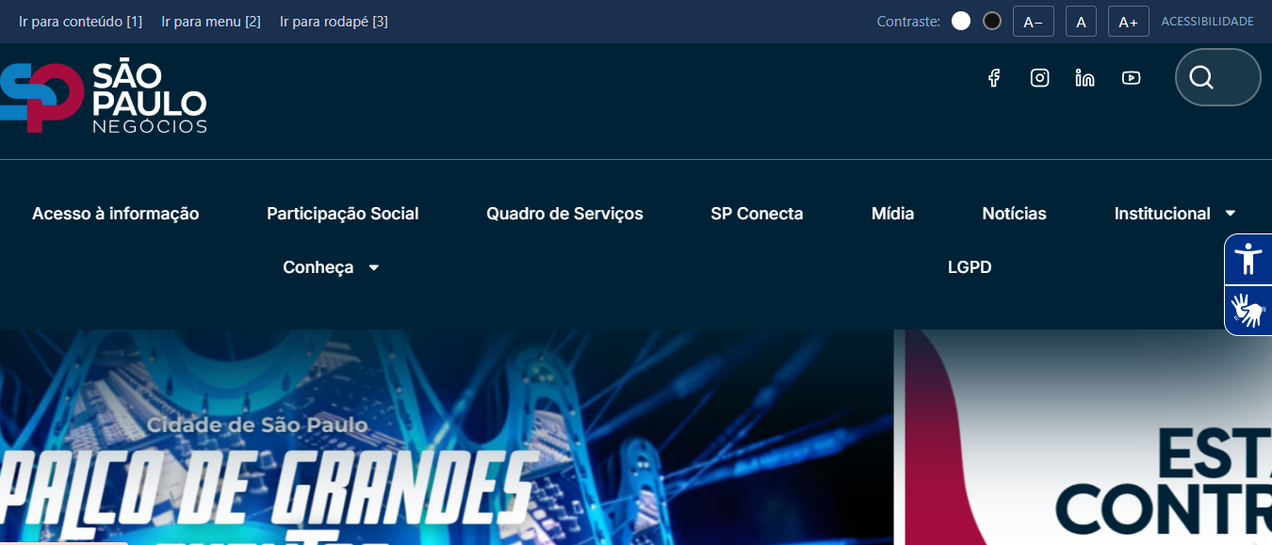
Confira outros padrões adequados:

Slide 6
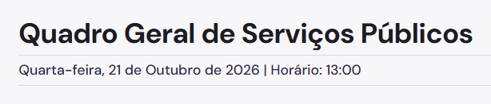
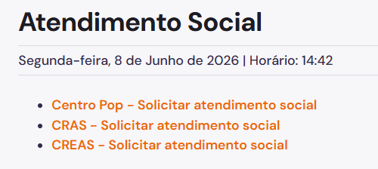
Data de atualização das Páginas
Será considerada a presença e a atualização da data na página principal e nas respectivas subpáginas, desde que realizadas a partir do primeiro dia do mês anterior ao mês em que ocorrer a avaliação.
Página inicial do Botão "Quadro de Serviços"
Subpágina do Botão "Quadro de Serviços"

Slide 7
Página "Quadro de Serviços"
Ao acessar o Botão “Quadro de Serviços”, a(o) cidadã(o) terá acesso à página “Quadro de Serviços”, a qual deverá adotar, como estrutura padrão, uma segmentação em 3 (três) seções de conteúdo, sendo elas:
1. Apresentação;
Contendo informações gerais sobre a Carta de Serviços ao Cidadão;
2. Lista de Serviços
Contemplando todos os serviços ofertados pelo respectivo órgão ou entidade;
3. Lista de Equipamentos
Indicando os equipamentos públicos geridos pelo órgão ou pela entidade para prestação de serviços públicos.

Slide 8
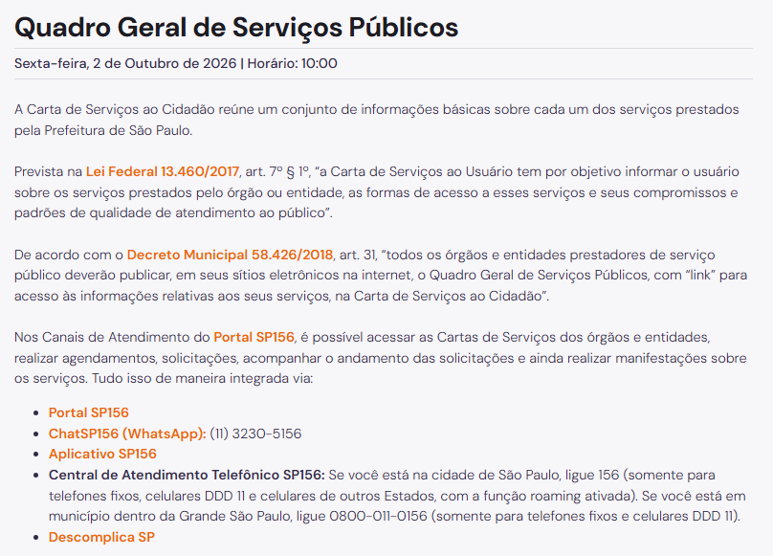
Apresentação
A seção de apresentação da página “Quadro de Serviços” deverá reproduzir integralmente o texto padrão disponível no Manual do Botão.
Deve-se respeitar a formatação apresentada, manter os links de acesso à legislação e aos portais e garantir a integridade das informações.
imagem

Slide 9
Lista de Serviços
Após a seção de Apresentação, deverá ser apresentada a seção referente à lista completa e atualizada dos serviços públicos ofertados pelo órgão ou entidade, inclusive aqueles que não podem ser solicitados por meio do Portal SP156.
Para garantir a padronização e facilitar a localização dos serviços pelo cidadão, a seção “Lista de Serviços” deve observar os seguintes requisitos formais e critérios de formatação:
• Título: utilizar “Lista de Serviços”, conforme a capitalização definida no manual;
• Nomenclatura: seguir os nomes oficiais de serviços e categorias do SP156;
• Organização: utilizar marcadores, alinhamento à esquerda e ordem alfabética para categorias e serviços;
• Formatação: respeitar os padrões de formatação e destaque estabelecidos no manual.

Slide 10
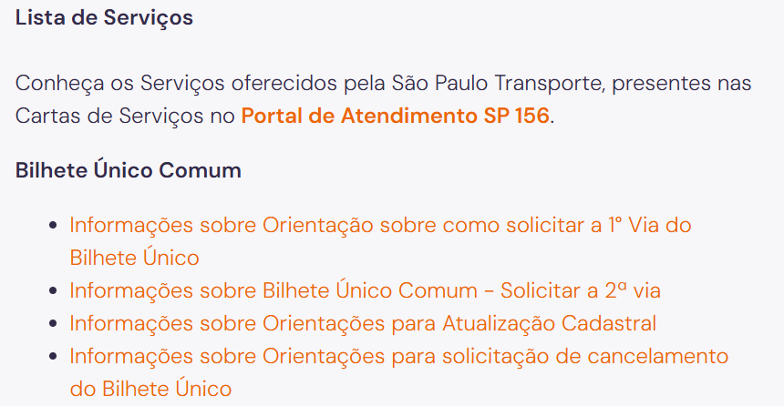
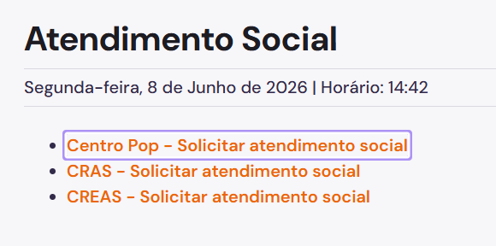
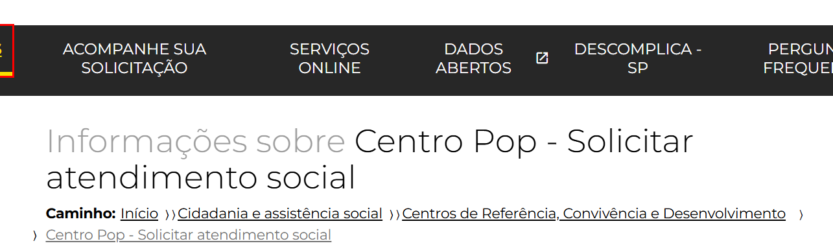
Nomenclatura dos Serviços Listados
1
2
3
Padrão não conforme de nomenclatura;
Padrão conforme de nomenclatura;
Carta de Serviço SP156

Slide 11
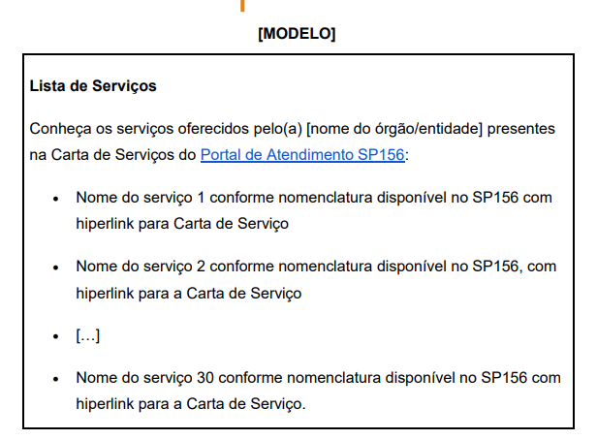
Lista de Serviços - Órgãos com até 30 serviços
Para os casos de órgãos e entidades com até 30 serviços, a seção Lista de Serviços deve ser apresentada da seguinte forma:
Título da seção
Texto Padrão da Lista de Serviços
Serviços listados

Slide 12
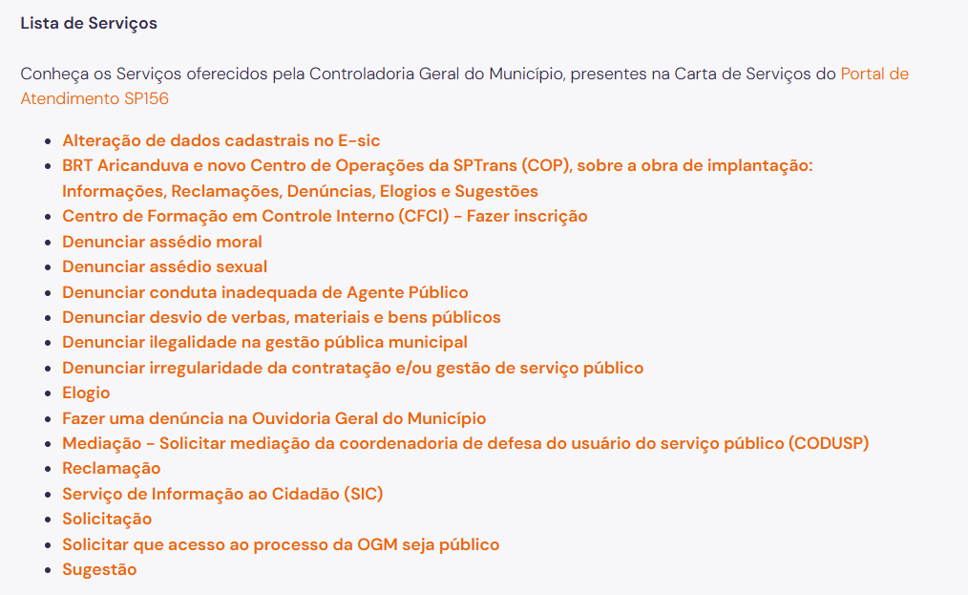
Confira o modelo padrão de publicação:
Página “Quadro de Serviços” com lista de ATÉ 30 serviços – Controladoria Geral do Município.

Slide 13
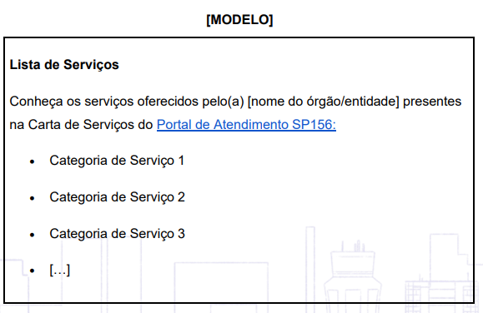
Lista de Serviços - Órgãos com mais de 30 serviços
Para os casos de órgãos e entidades com mais de 30 serviços, a seção “Lista de Serviços” deve ser apresentada da seguinte forma:
Título da seção
Texto Padrão da Lista de Serviços
Categorias de serviço

Slide 14
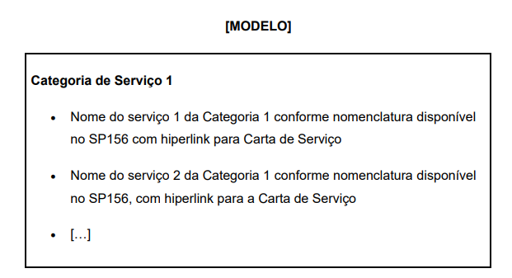
Lista de Serviços - Órgãos com mais de 30 serviços
Ao clicar sobre cada categoria, a página poderá:
1. Direcionar para uma segunda página, na qual deverá constar a lista completa de serviços daquela categoria, com os links para as respectivas cartas de serviços no SP156, conforme abaixo;
Nome da categoria
Lista de serviços da respectiva categoria
2. Apresentar as informações no formato de lista retrátil, que exiba, dentro de cada categoria, a lista completa de serviços daquela categoria, com os links para as respectivas cartas de serviços no SP156.

Slide 15
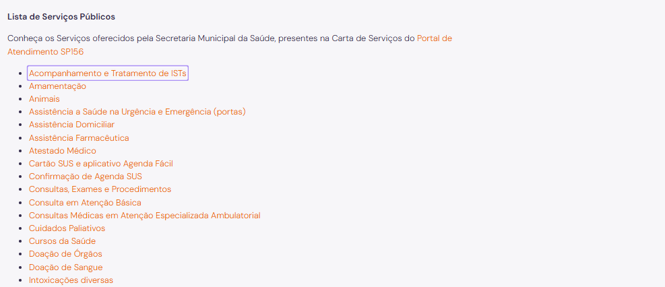
Confira o modelo padrão de publicação:
Página “Quadro de Serviços” com lista de serviços categorizada.

Slide 16
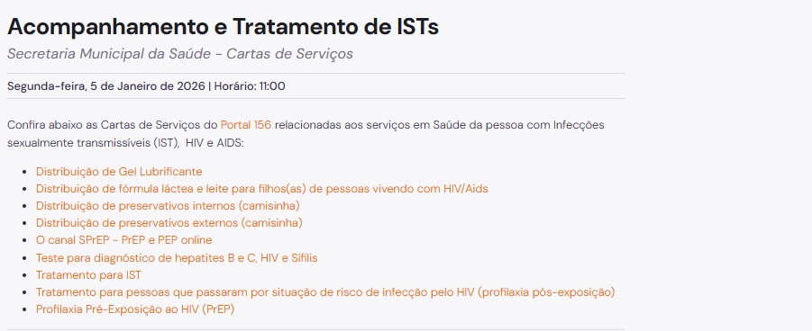
Confira o modelo padrão de publicação:
Página do serviço categorizado na página anterior.

Slide 17
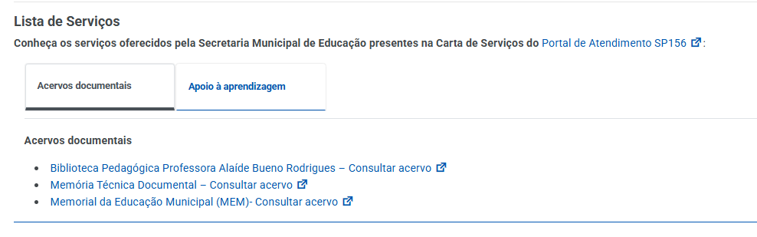
Confira o modelo padrão de publicação:
Página “Quadro de Serviços” com lista de serviços categorizada com lista retrátil.

Slide 18
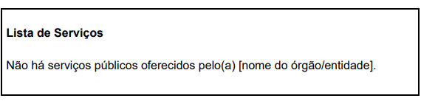
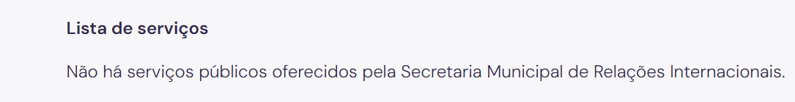
Lista de Serviços - Órgãos sem serviços
A seção “Lista de Serviços”, para os casos de órgãos e entidades sem serviços, deve ser apresentada da seguinte forma:
Nome da categoria
Texto padrão
Confira o modelo padrão de publicação:

Slide 19
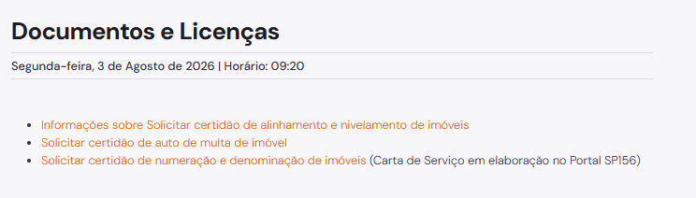
Página "Quadro de Serviços"
IMPORTANTE! Caso o órgão ou a entidade ofereça serviços que ainda NÃO possuem Carta de Serviços registrada no Portal SP156, deverá entrar em contato com a Secretaria Municipal de Inovação e Tecnologia – SMIT para realizar cadastro, por meio do e-mail:
cartadeservicos@prefeitura.sp.gov.br ou telefone: (11) 2392- 2096.
→ Enquanto a carta de serviço estiver em processo de elaboração, deverá ser indicada, ao lado do respectivo serviço listado, a informação “(Carta de Serviço em elaboração no Portal SP156)”, conforme exemplo abaixo:

Slide 20
Lista de Equipamentos
Após a seção da Lista de Serviços, deverá ser apresentada a seção referente à lista completa e atualizada dos equipamentos públicos sob responsabilidade do órgão ou da entidade.
Para fins de padronização, a seção deve observar os seguintes requisitos formais e critérios de formatação:
Título: utilizar a denominação “Lista de Equipamentos”, respeitando a capitalização definida no manual.
Alinhamento: manter os itens alinhados à esquerda e em ordem alfabética, inclusive nas páginas com categorias e subcategorias.
Formatação: respeitar os padrões de formatação e destaque estabelecidos no manual.

Slide 21
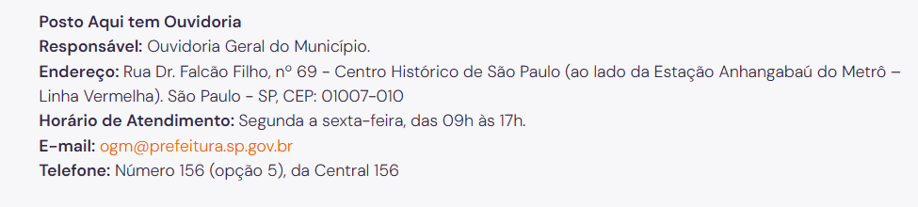
Texto Padrão e Conteúdo da Lista de Equipamento
Nome do equipamento público
Responsável: [Pessoa ou área responsável]
Endereço: [endereço completo, com: logradouro, número, bairro, São Paulo/SP, CEP]
Horário de atendimento:
E-mail: [manter esta informação apenas se houver e-mail dedicado]
Telefone: [manter esta informação apenas se houver telefone dedicado]

Slide 22
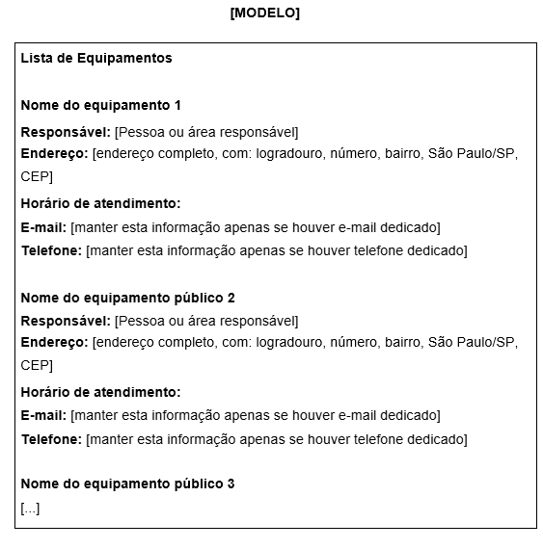
Lista de Equipamentos - Órgãos com até 10 equipamentos
A seção Lista de Equipamentos, para os casos de órgãos com até 10 equipamentos públicos, deve ser apresentada da seguinte forma:
Título da seção
Equipamentos listados

Slide 23
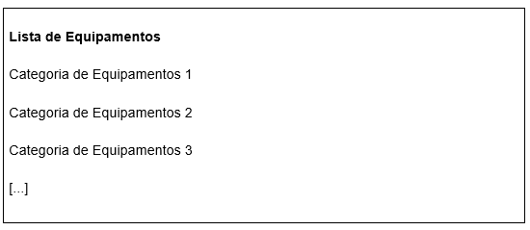
Lista de Equipamentos - Órgãos com mais de 10 equipamentos
A seção “Lista de Equipamentos Públicos”, para os casos de órgãos com mais 10 equipamentos públicos, deve ser apresentada da seguinte forma:
Título da seção
Categorias de equipamentos

Slide 24
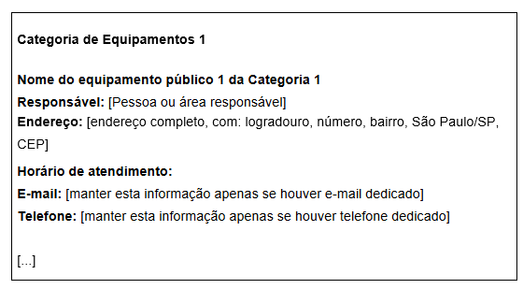
Lista de Equipamentos - Órgãos com mais de 10 equipamentos
Ao clicar sobre cada categoria, a página poderá:
1. Direcionar para uma segunda página, na qual deverá constar a lista completa de equipamentos daquela categoria, conforme abaixo;
Nome da categoria
Lista de equipamentos da respectiva categoria
2. Apresentar as informações no formato de lista retrátil, que exiba, dentro de cada categoria, a lista completa de equipamentos daquela categoria.

Slide 25
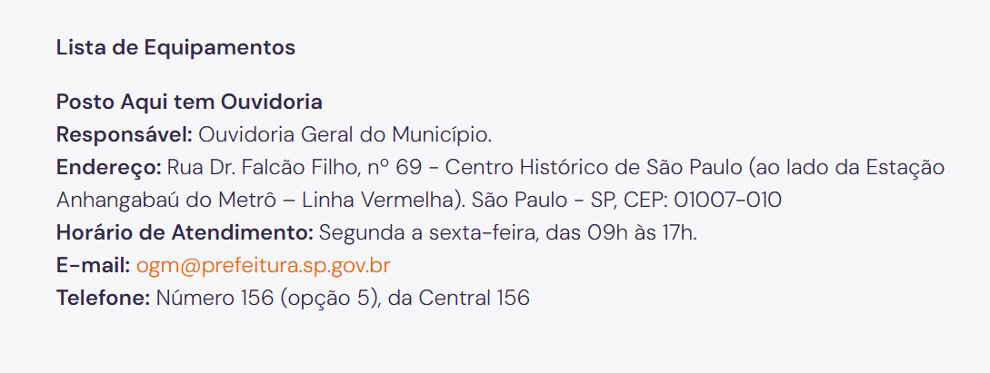
Confira o modelo padrão de publicação:
Página “Quadro de Serviços” com lista de ATÉ 10 equipamentos – Controladoria Geral do Município.

Slide 26
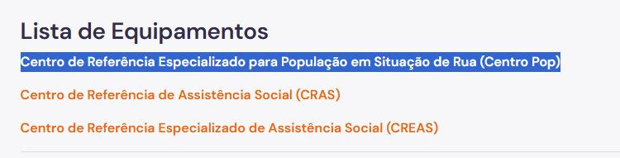
Confira o modelo padrão de publicação:
Página “Quadro de Serviços” com lista de equipamentos categorizada.

Slide 27
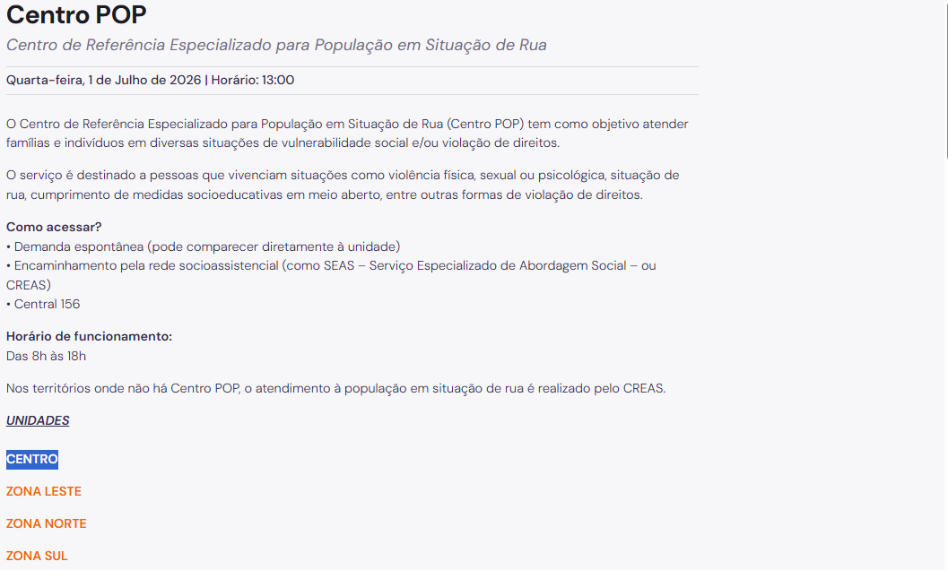
Confira o modelo padrão de publicação:
Página do equipamento categorizado na página anterior organizado por região.

Slide 28
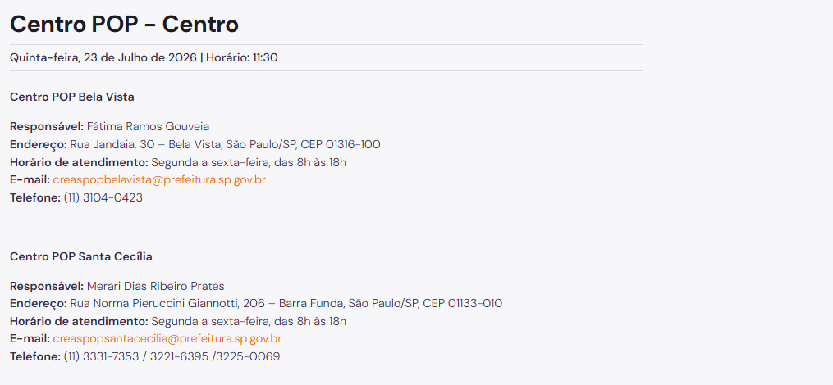
Confira o modelo padrão de publicação:
Terceira página com lista de equipamento de uma categoria por região.

Slide 29
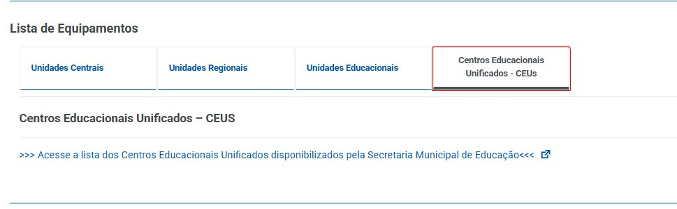
Categorias com mais de 30 Equipamentos Públicos
Quando, mesmo dentro de uma categoria houver mais de 30 equipamentos, as informações poderão ser apresentadas de arquivo, disponível para download, seguindo as diretrizes de dados abertos, isto é, um formato editável e não proprietário (planilha .csv ou documento .odt).

Slide 30
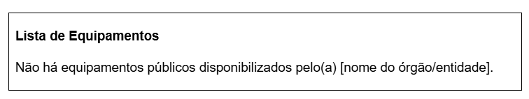
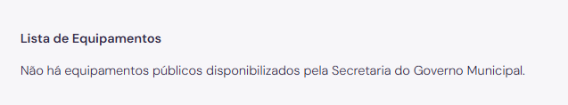
Lista de Equipamentos - Órgãos sem equipamentos
A seção “Lista de Equipamentos Públicos”, para os casos de órgãos sem equipamentos públicos, deve ser apresentada da seguinte forma
Título da seção
Texto padrão
Confira o modelo padrão de publicação:

Slide 31
LEGISLAÇÃO
O Botão “Quadro de Serviços” é resultado de exigências legislativas previstas nas seguintes normas: ​
​
Lei Federal nº 13.460/2017 – Lei de Defesa do Usuário de Serviço Público​
​
Decreto Municipal nº 58.426/2018​
​
Portaria Conjunta CGM/SECOM/SGM nº 1/2024

Slide 32

Transparência não é só publicar. É fazer o cidadão encontrar e entender.
Obrigada!
Coordenadoria de Defesa do Usuário do Serviço Público - CODUSP​
codusp@prefeitura.sp.gov.br​

Slide 33
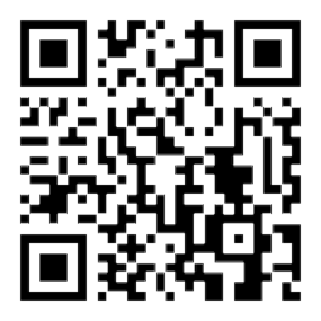
LISTA DE PRESENÇA - CAPACITAÇÃO ITA

